Slide 1
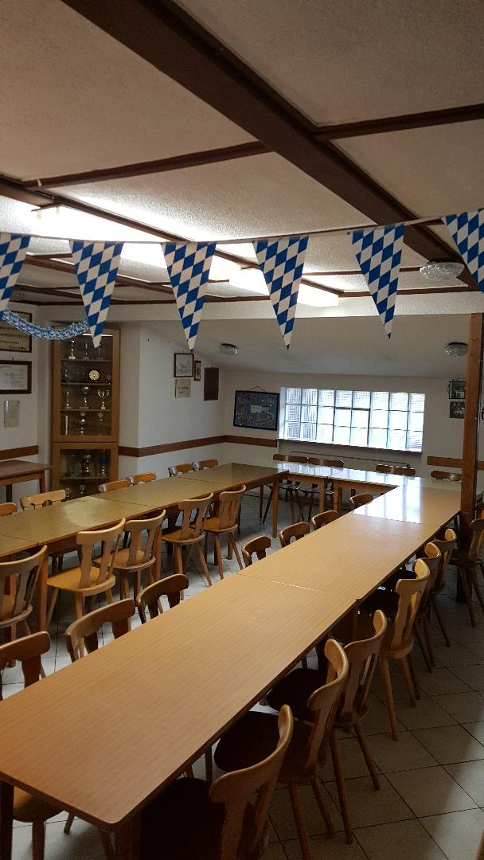
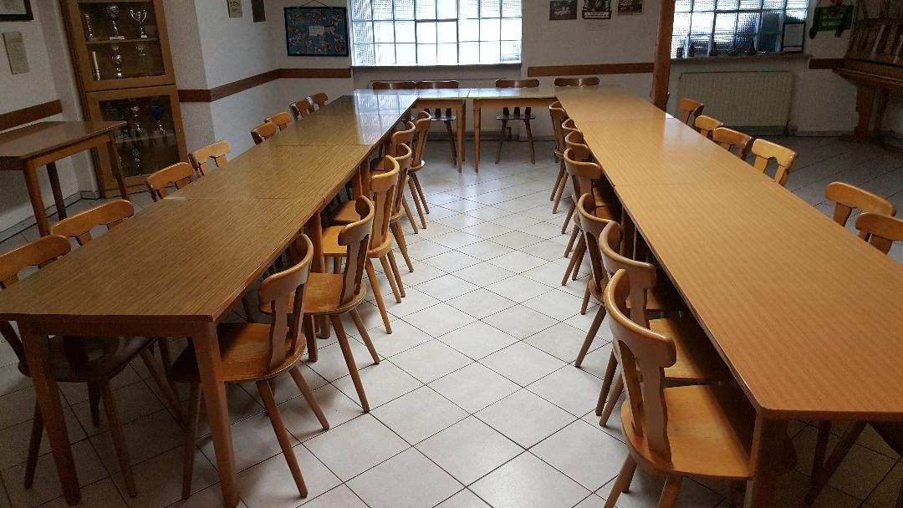
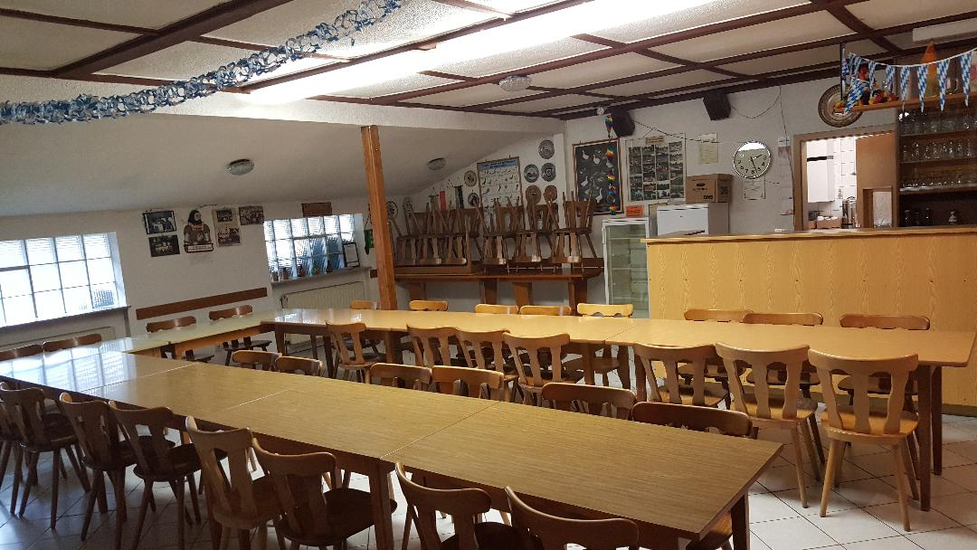
Aufstellungplan Hasenheim Z123
Beim Verlassen des Raumes bitte diesen Aufstellungs-plan beachten

